Slide 1
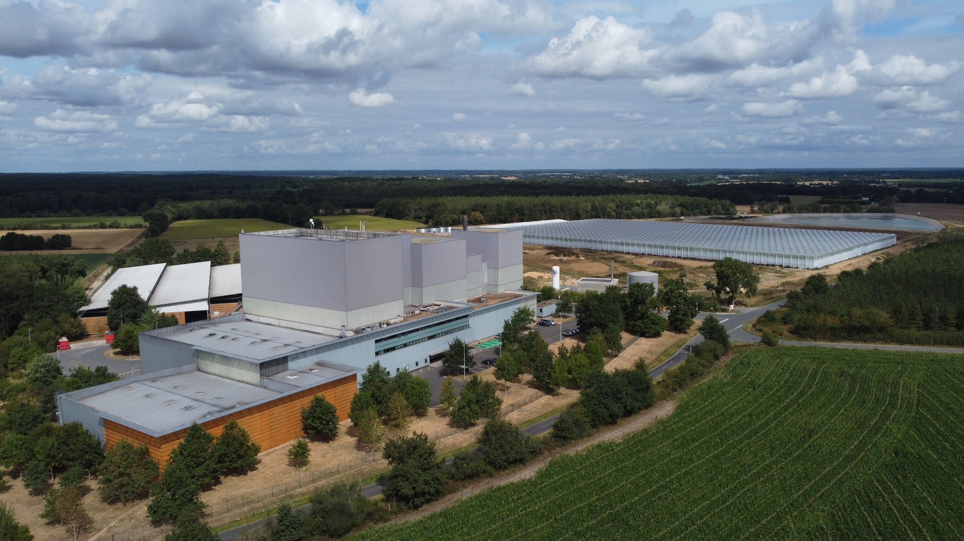


Commission de Suivi
de Site [CSS] UVE Salamandre
RD139 - Lasse
Jeudi 09 février 2023 - 14H30

Slide 2
SOMMAIRE
CSS
Années 2022
01
02
03
Exploitation de l’UVE
Maintenance de l’UVE
Auto-Contrôle
04
06
07
Plan de Surveillance
par le SIVERT
CR DREAL
par Mme SAUSSEREAU
Actualités, projets
échanges, questions

Slide 3
Exploitation de l’UVE
2022

Slide 4
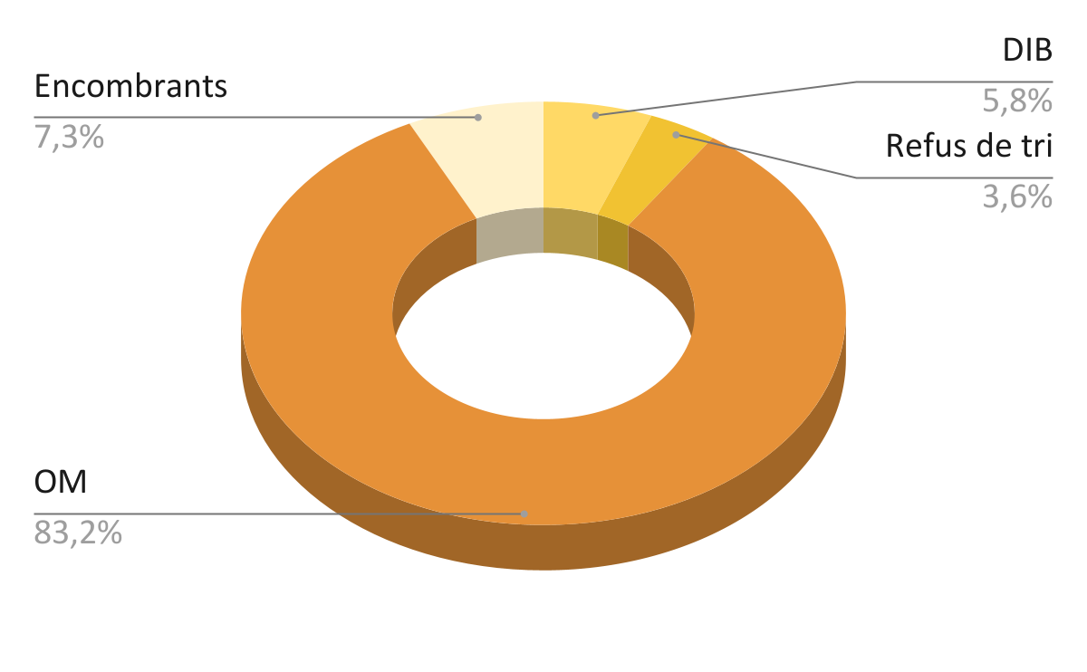
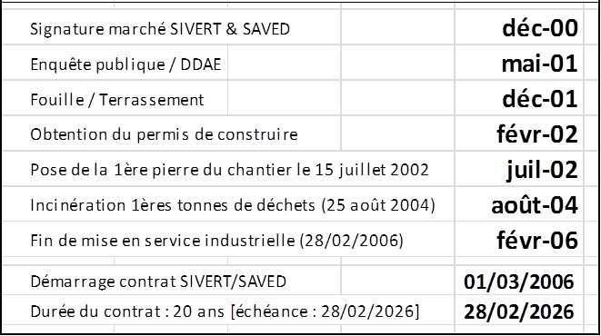
1.1 Déchets réceptionnés sur l’UVE en 2022
L’UVE a réceptionné 114 456 tonnes
Rappel de l’historique :
SAVED (Veolia) titulaire de Délégation de Service Publique [DSP] et de l’arrêté d’autorisation d’exploiter.
4

Slide 5

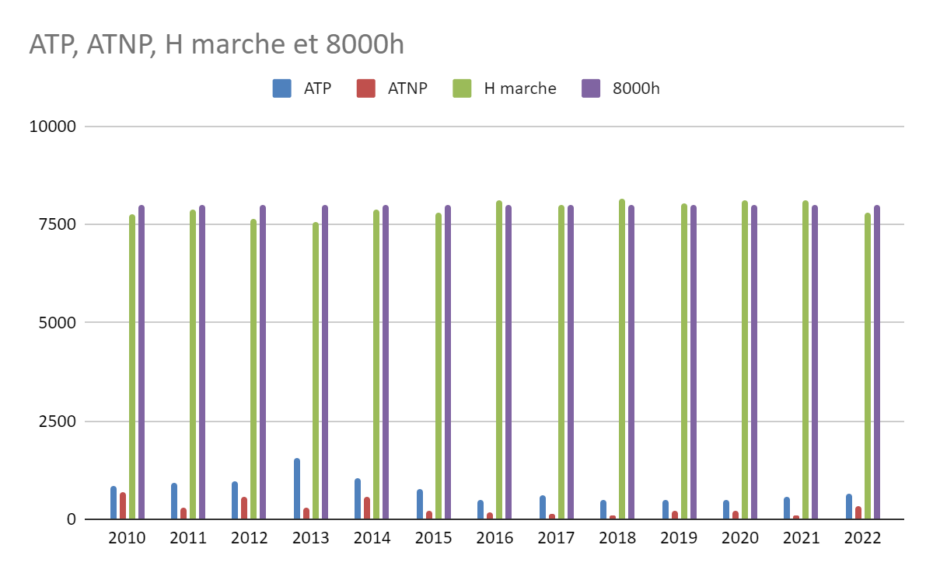
1.2 Fonctionnement de l’UVE [focus temps de marche ligne] 2022
2022 :Taux de disponibilité 88.94%.
Année de changement des surchauffeurs HT
disponibilité[< 8 000 h]
7791 h de marche four: Augmentation des heures de ATNP suites aux fuites chaudières
5

Slide 6
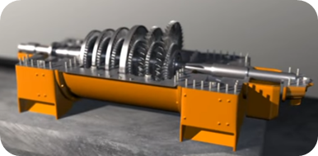
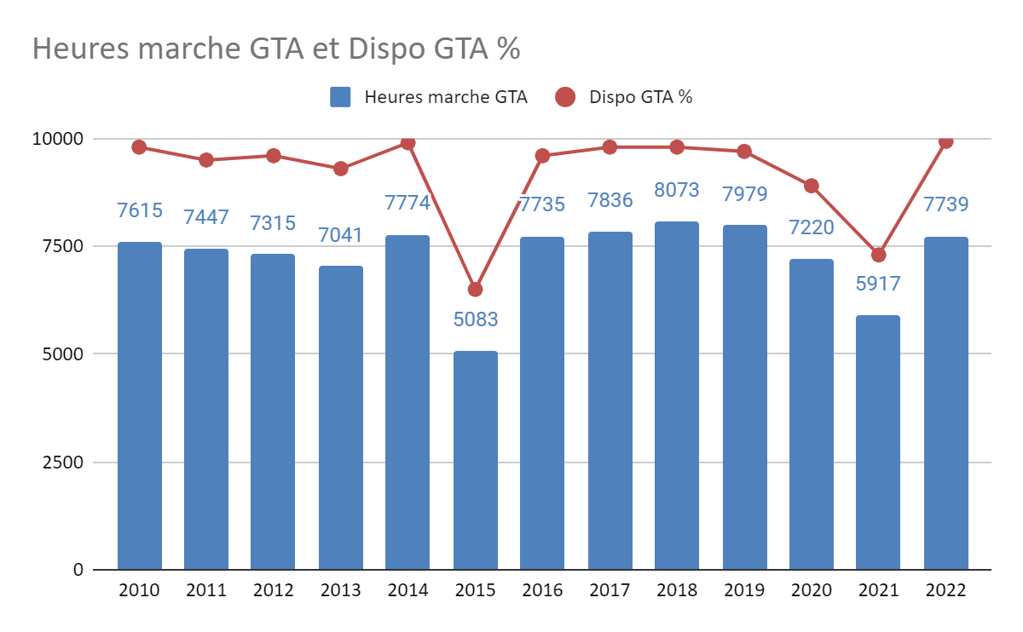
1.2 Fonctionnement de l’UVE [focus Groupe Turbo Alternateur]
Données 2022
7739
heures
de marche GTA (89 %/ligne)
64 511
MWh
électriques produits
54 738
MWh
électriques vendus
6

Slide 7
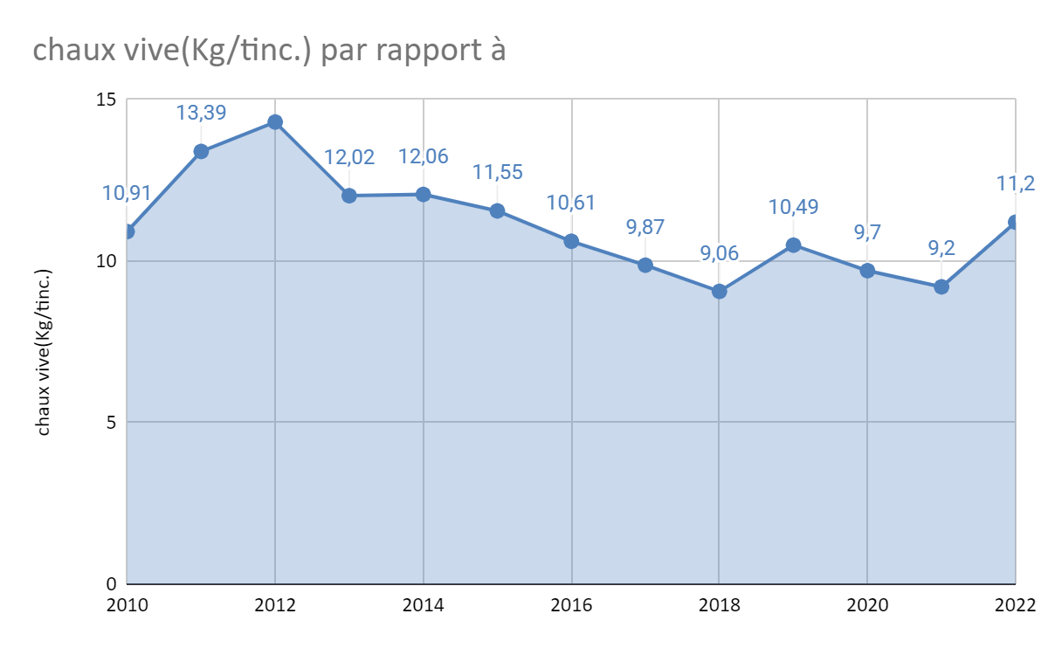
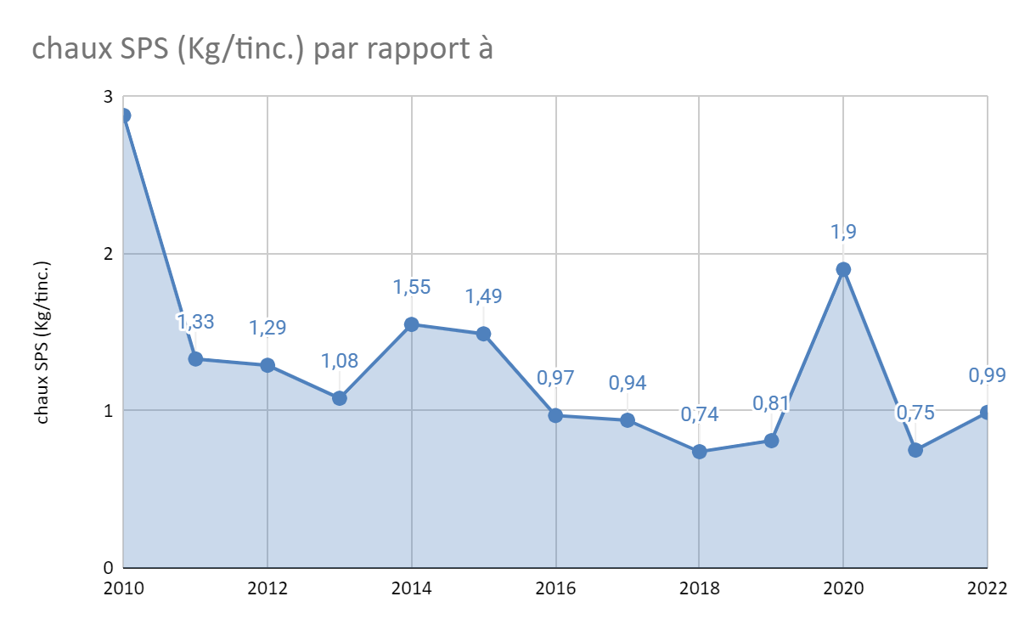
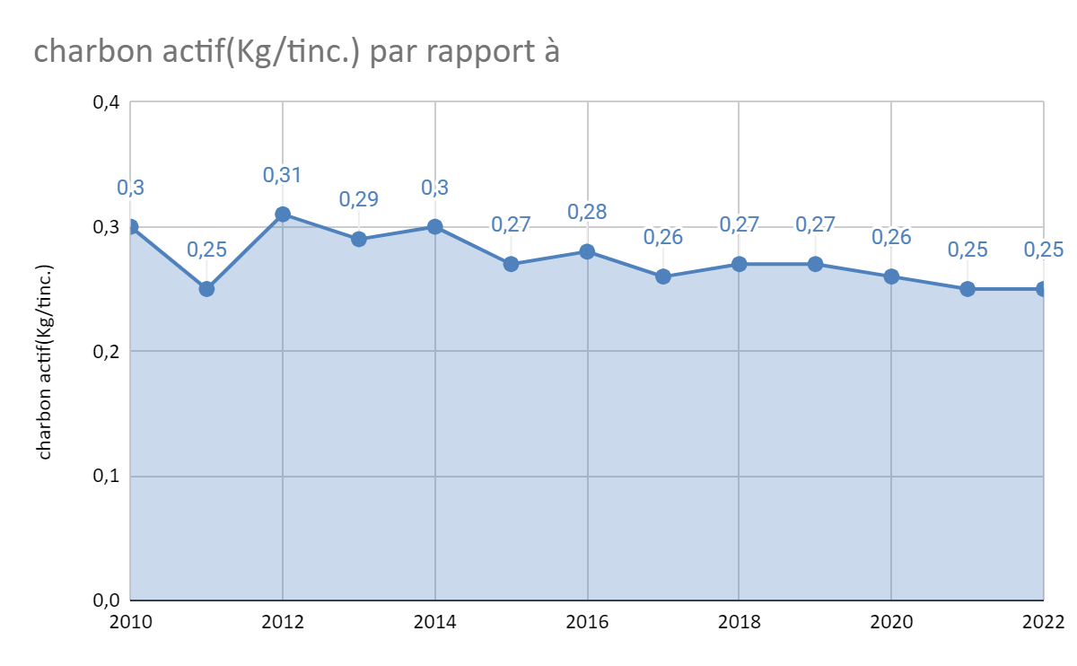
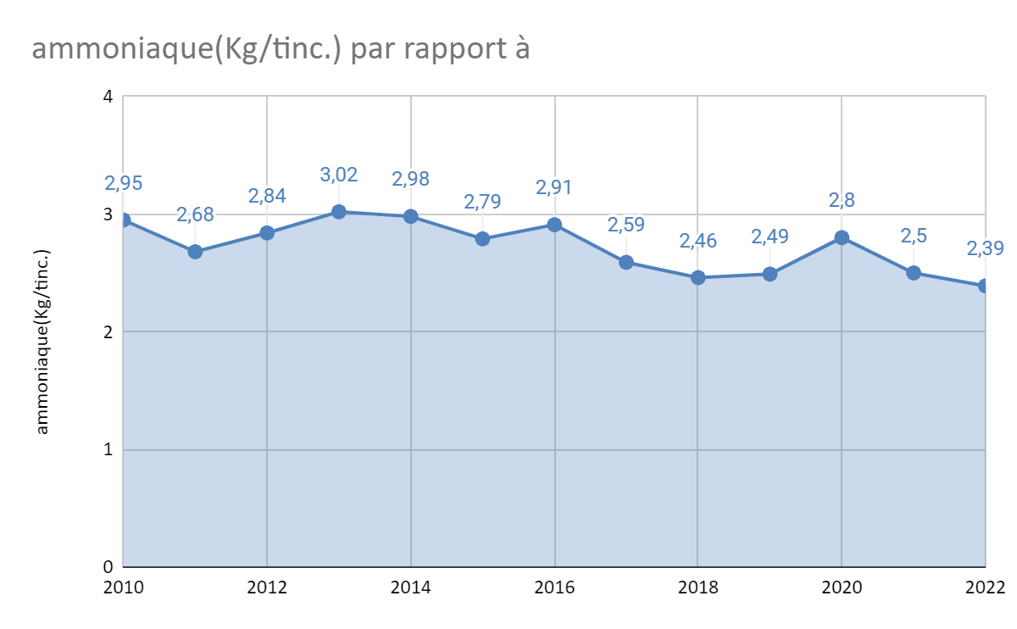
1.3 Principaux ratios d’exploitation [Traitement des Fumées]
augmentation de l’injection afin de limiter les dépassements flux

Slide 8
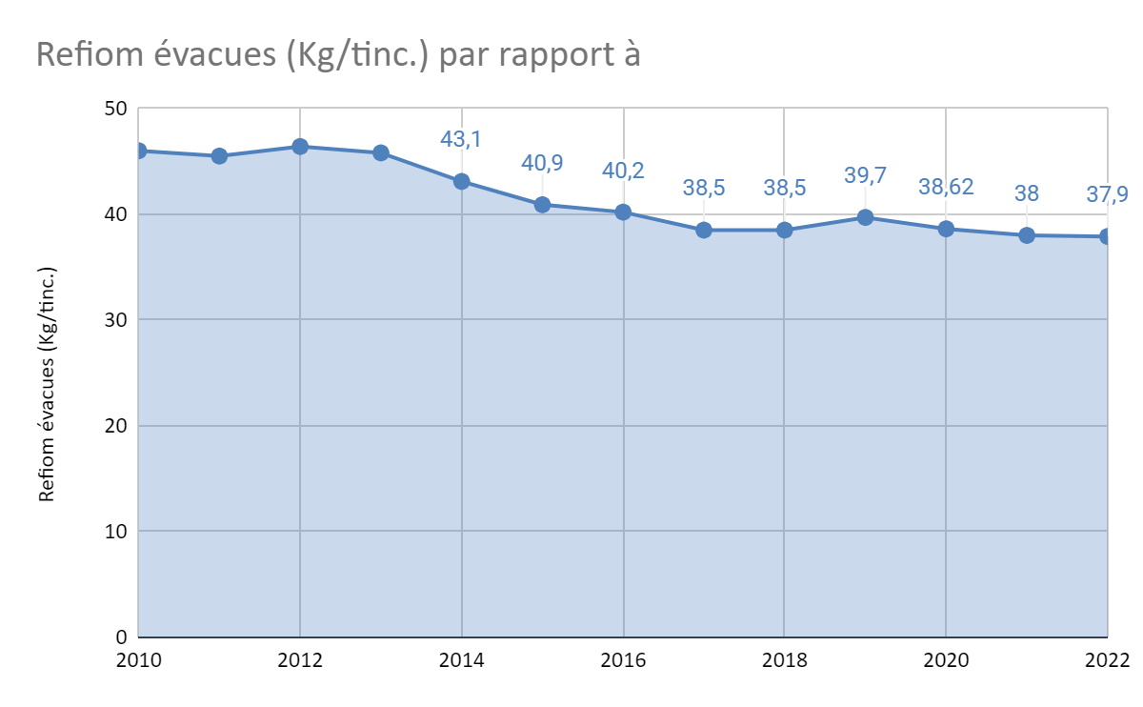
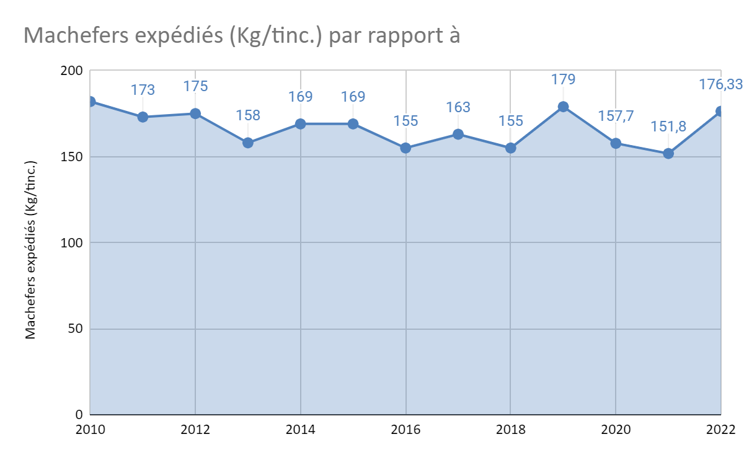
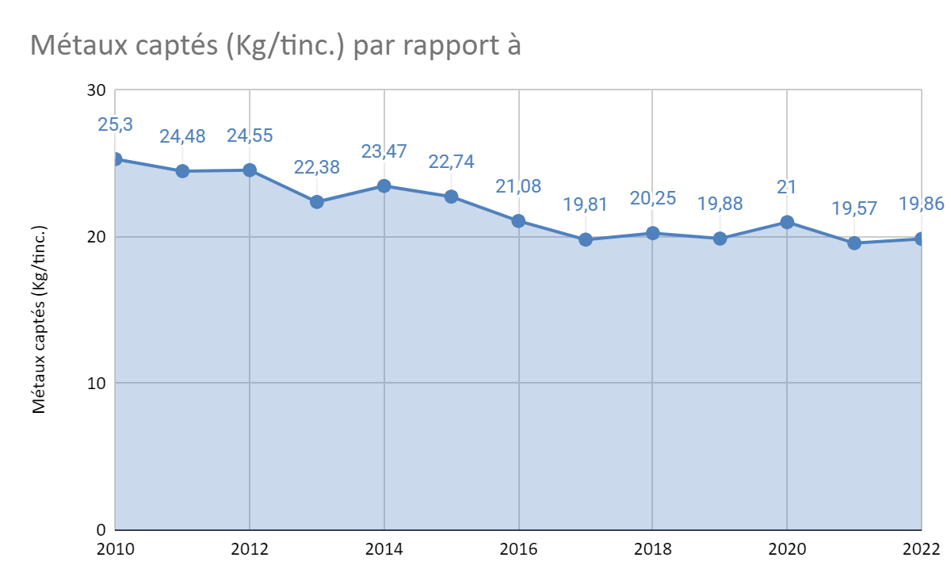
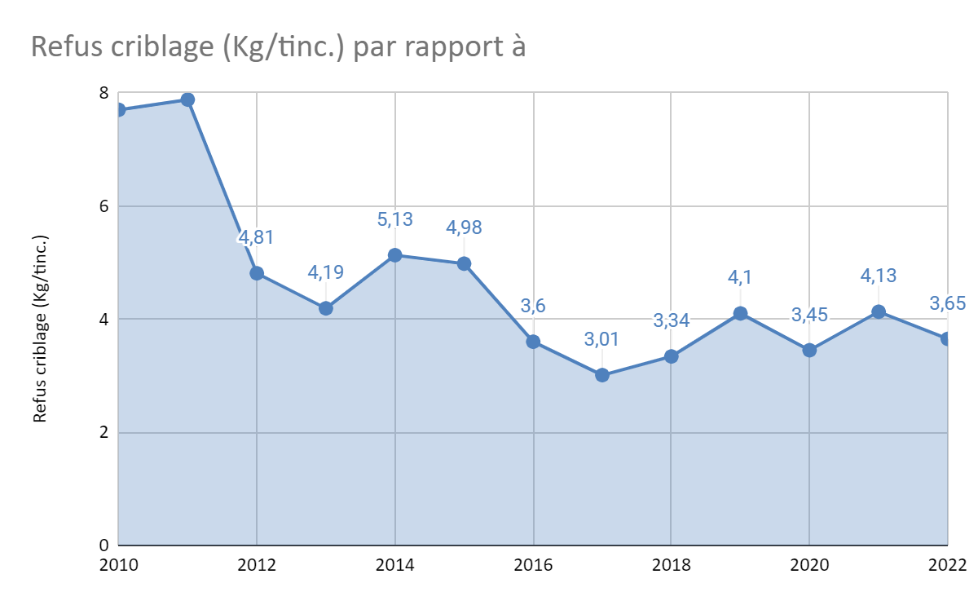
1.3 Principaux ratios d’exploitation [Sous-produits]
Destockage vente
valorisation

Slide 9
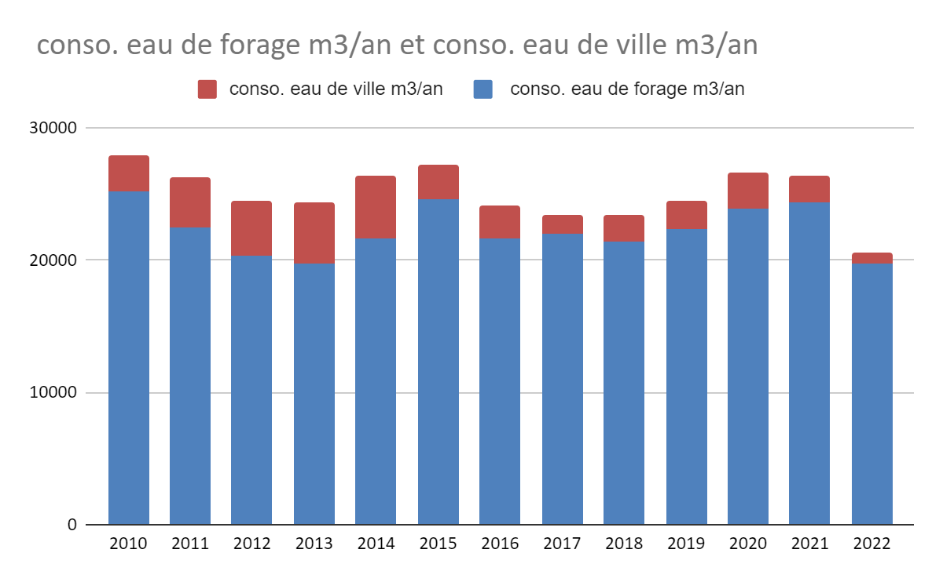
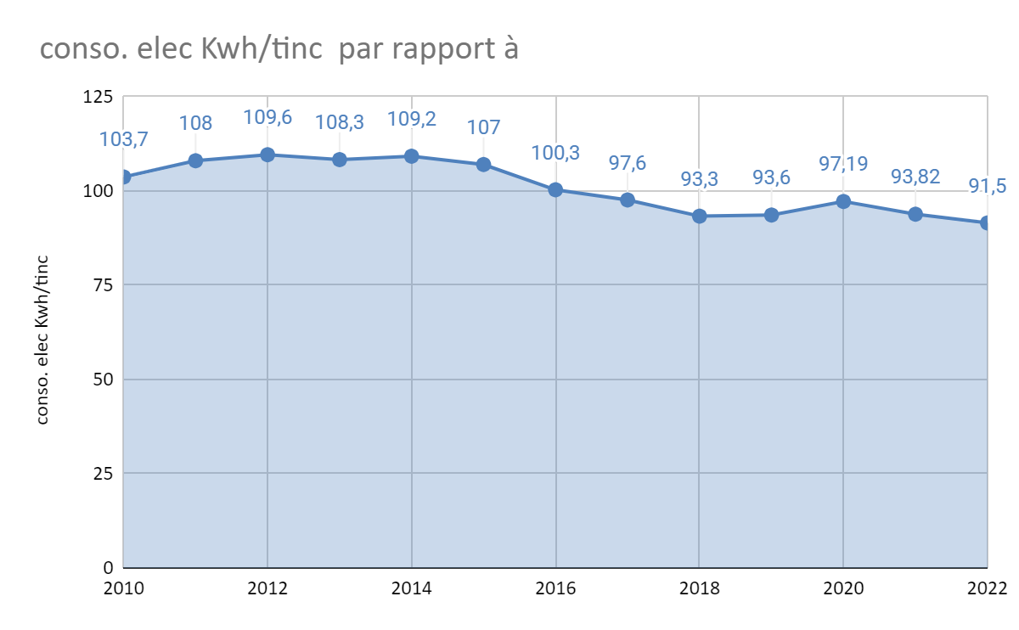
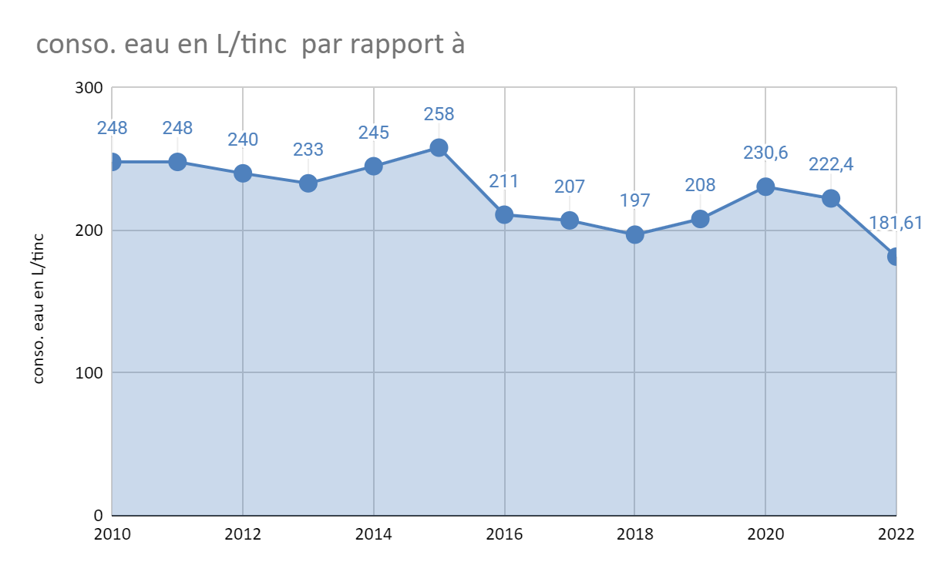
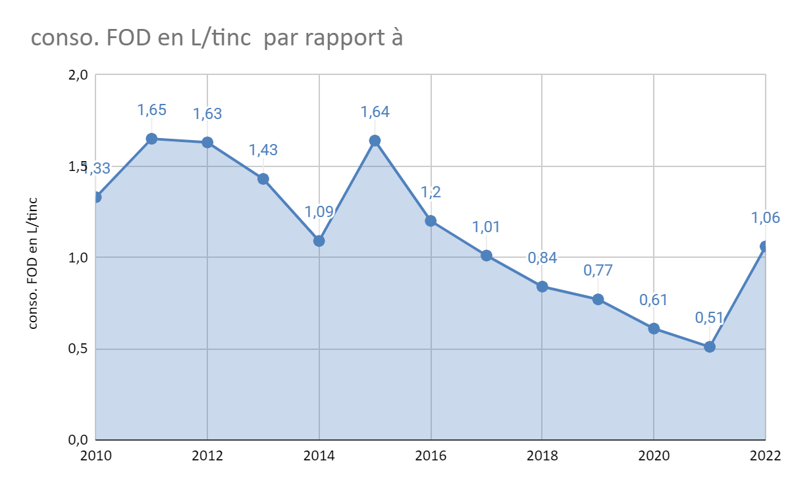
1.3 Principaux ratios d’exploitation [Eaux & énergies]
Eau de forage + Eau de ville consommée
Electricité et FOD consommé
Optimisation de la régulation
Chasses vapeur en
octobre suite ATP

Slide 10

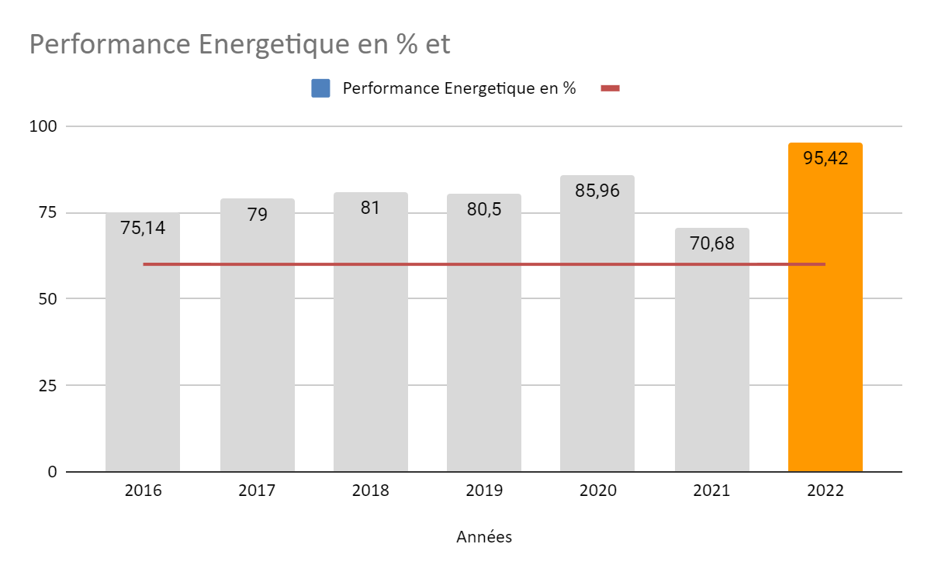
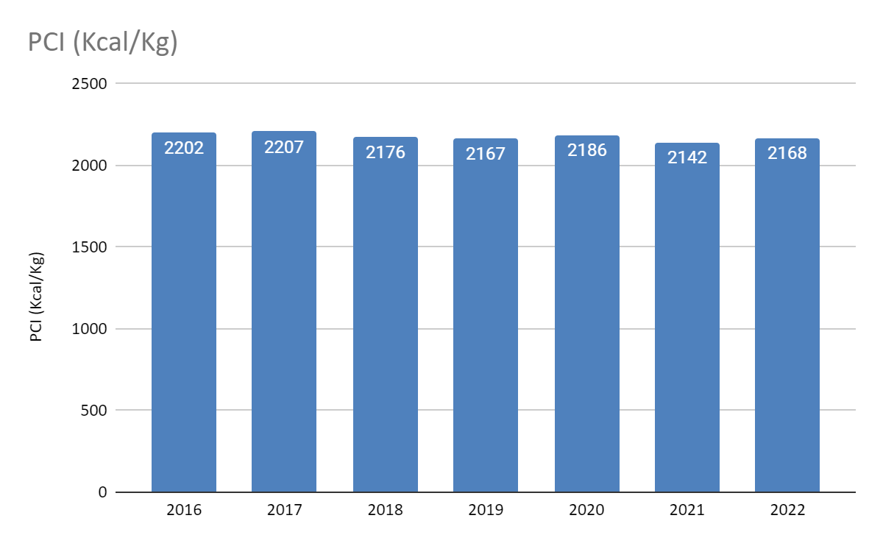
1.4 Performance Energétique de l’UVE
Années | Performance Energetique en % | P.C.I en Kcal/Kg
2016 | 75,14 | 2202
2017 | 79 | 2207
2018 | 81 | 2176
2019 | 80,5 | 2167
2020 | 85,96 | 2185
2021 | 70,68 | 2142
2022 | 95,42 | 2168
Neutralisation dans la formule de calcul du rendement énergétique de la période du 1er janvier 2021 à la fin de l'état d'urgence sanitaire (1er juin 2021), par application de l'arrêté ministériel du 30 mars 2022 et de la loi no 2021-160 du 15 février

Slide 11
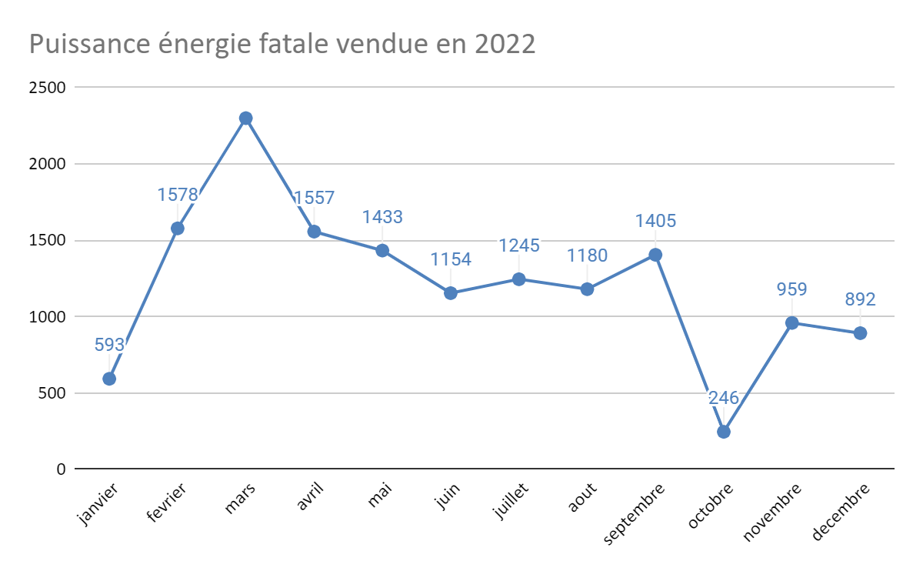
1.5 Valorisation énergie fatale
Énergie fatale vendue en 2022 : 14 380 Mwh

Slide 12
SOMMAIRE
CSS
Année 2022
01
02
03
Exploitation de l’UVE
Maintenance de l’UVE
Auto-Contrôle
04
06
07
Plan de Surveillance
par le SIVERT
CR DREAL
par M. PARISOT
Actualités, projets
échanges, questions

Slide 13
Maintenance de l’UVE
2022

Slide 14
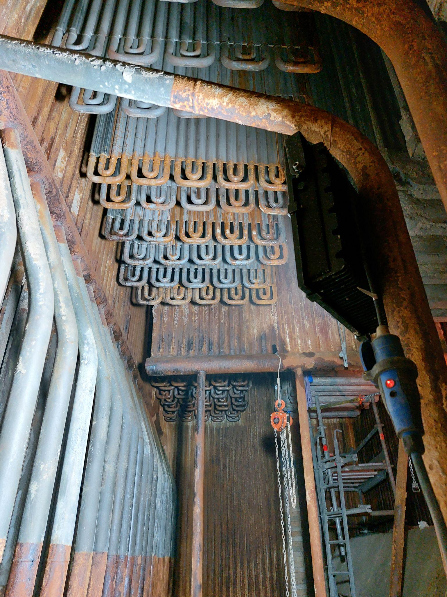
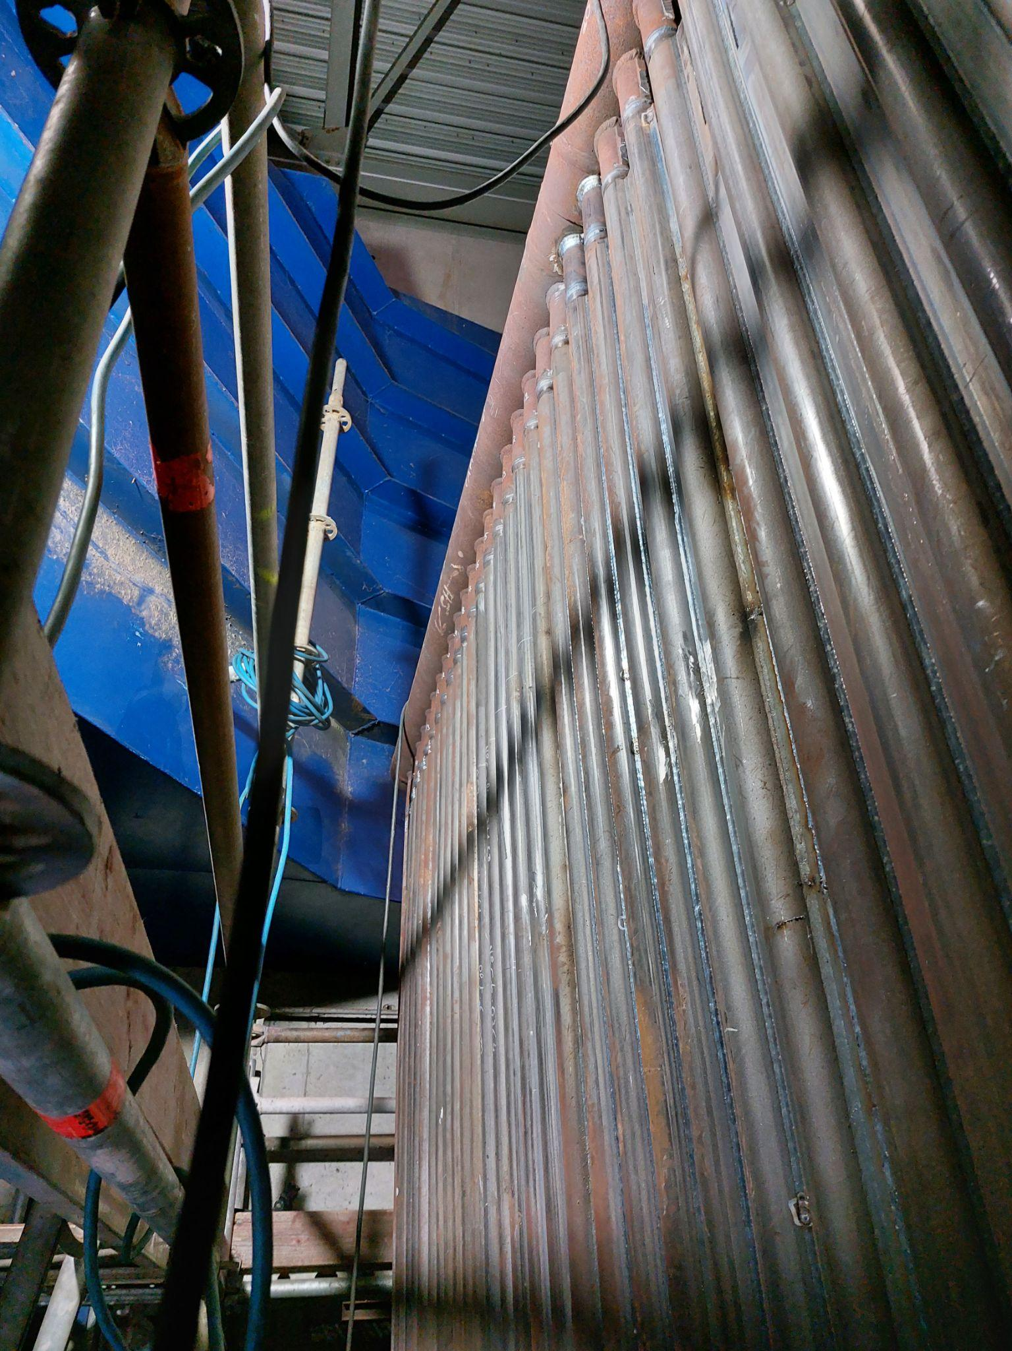
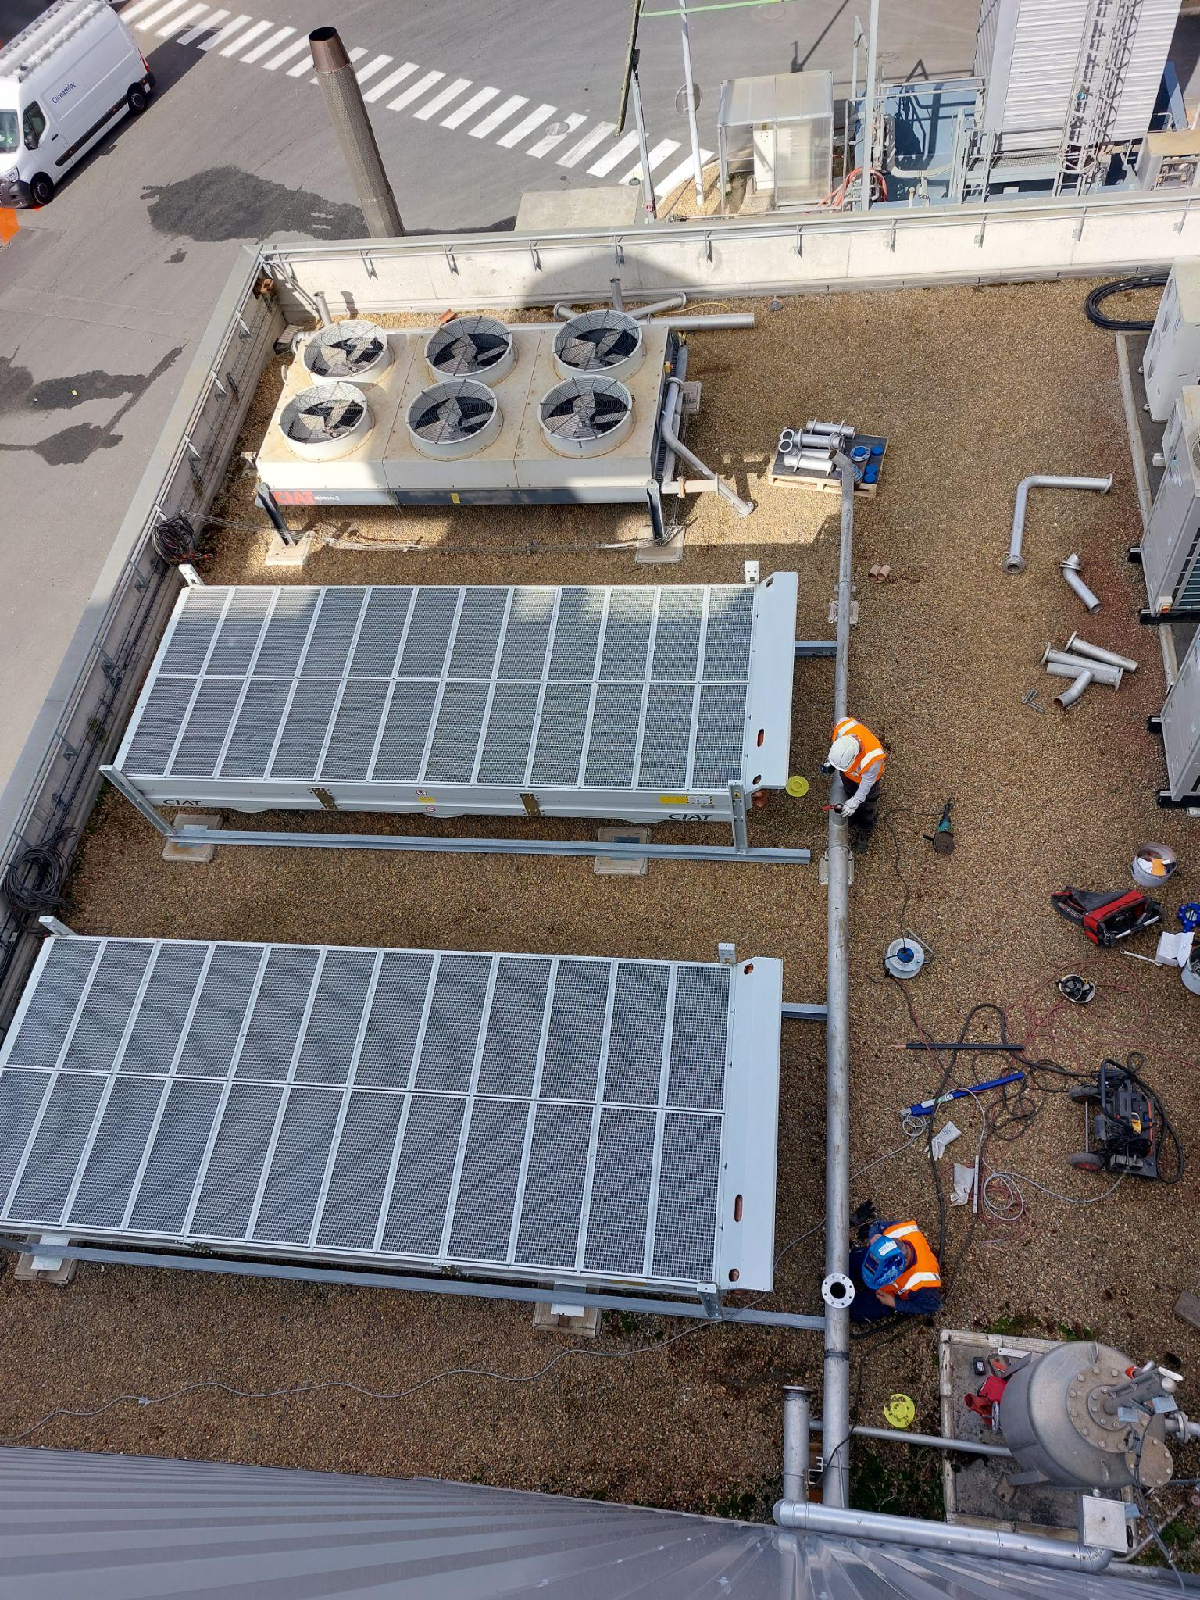
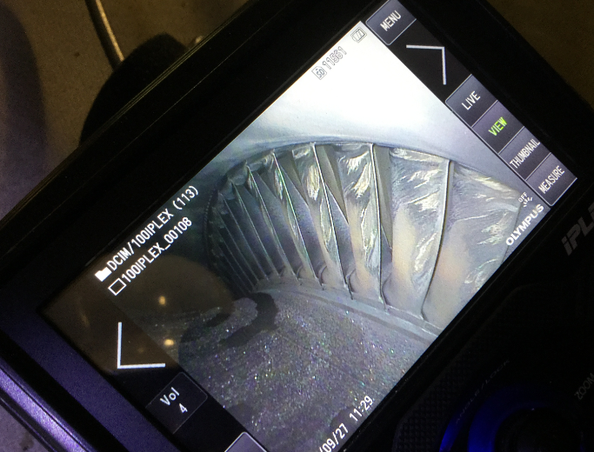
Préventif &
renouvellement
Principaux travaux de renouvellement réalisés lors des arrêts techniques 2022
Auxiliaires
Renouvellement des panneaux surchauffeurs HT et ecran droit
Remplacement aéroréfrigérants GTA
Endoscopie turbine
Notes:
14

Slide 15
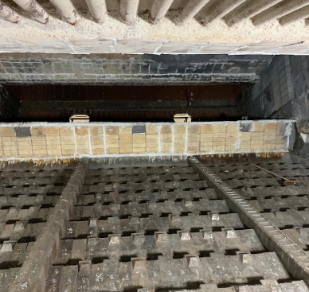
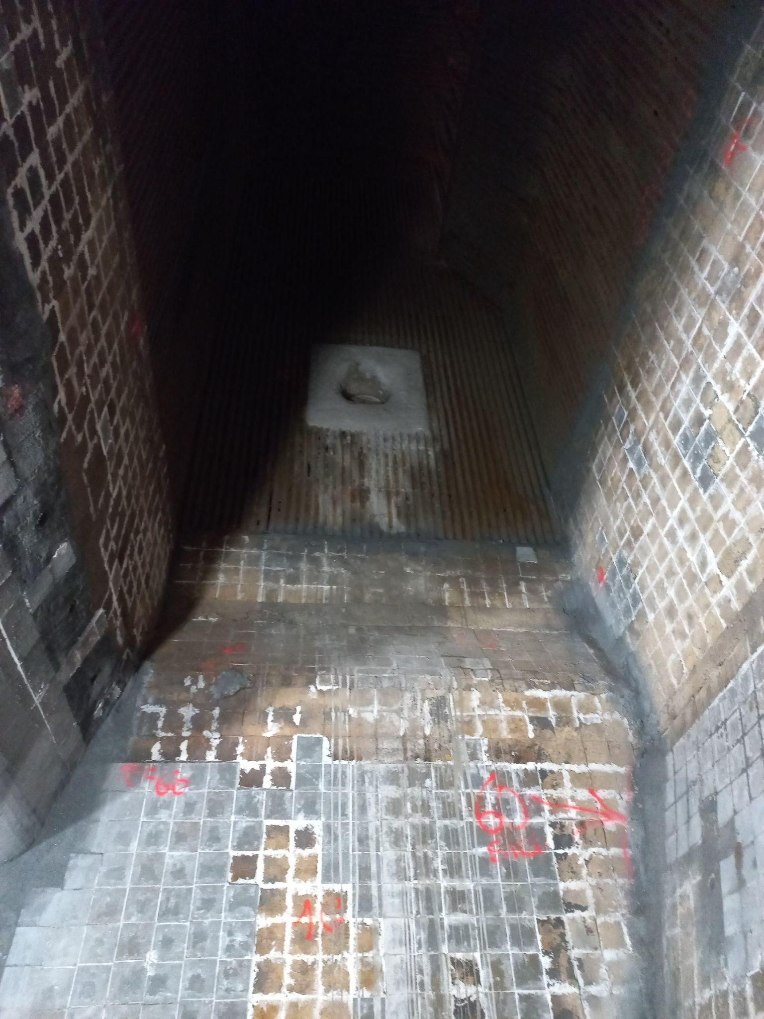
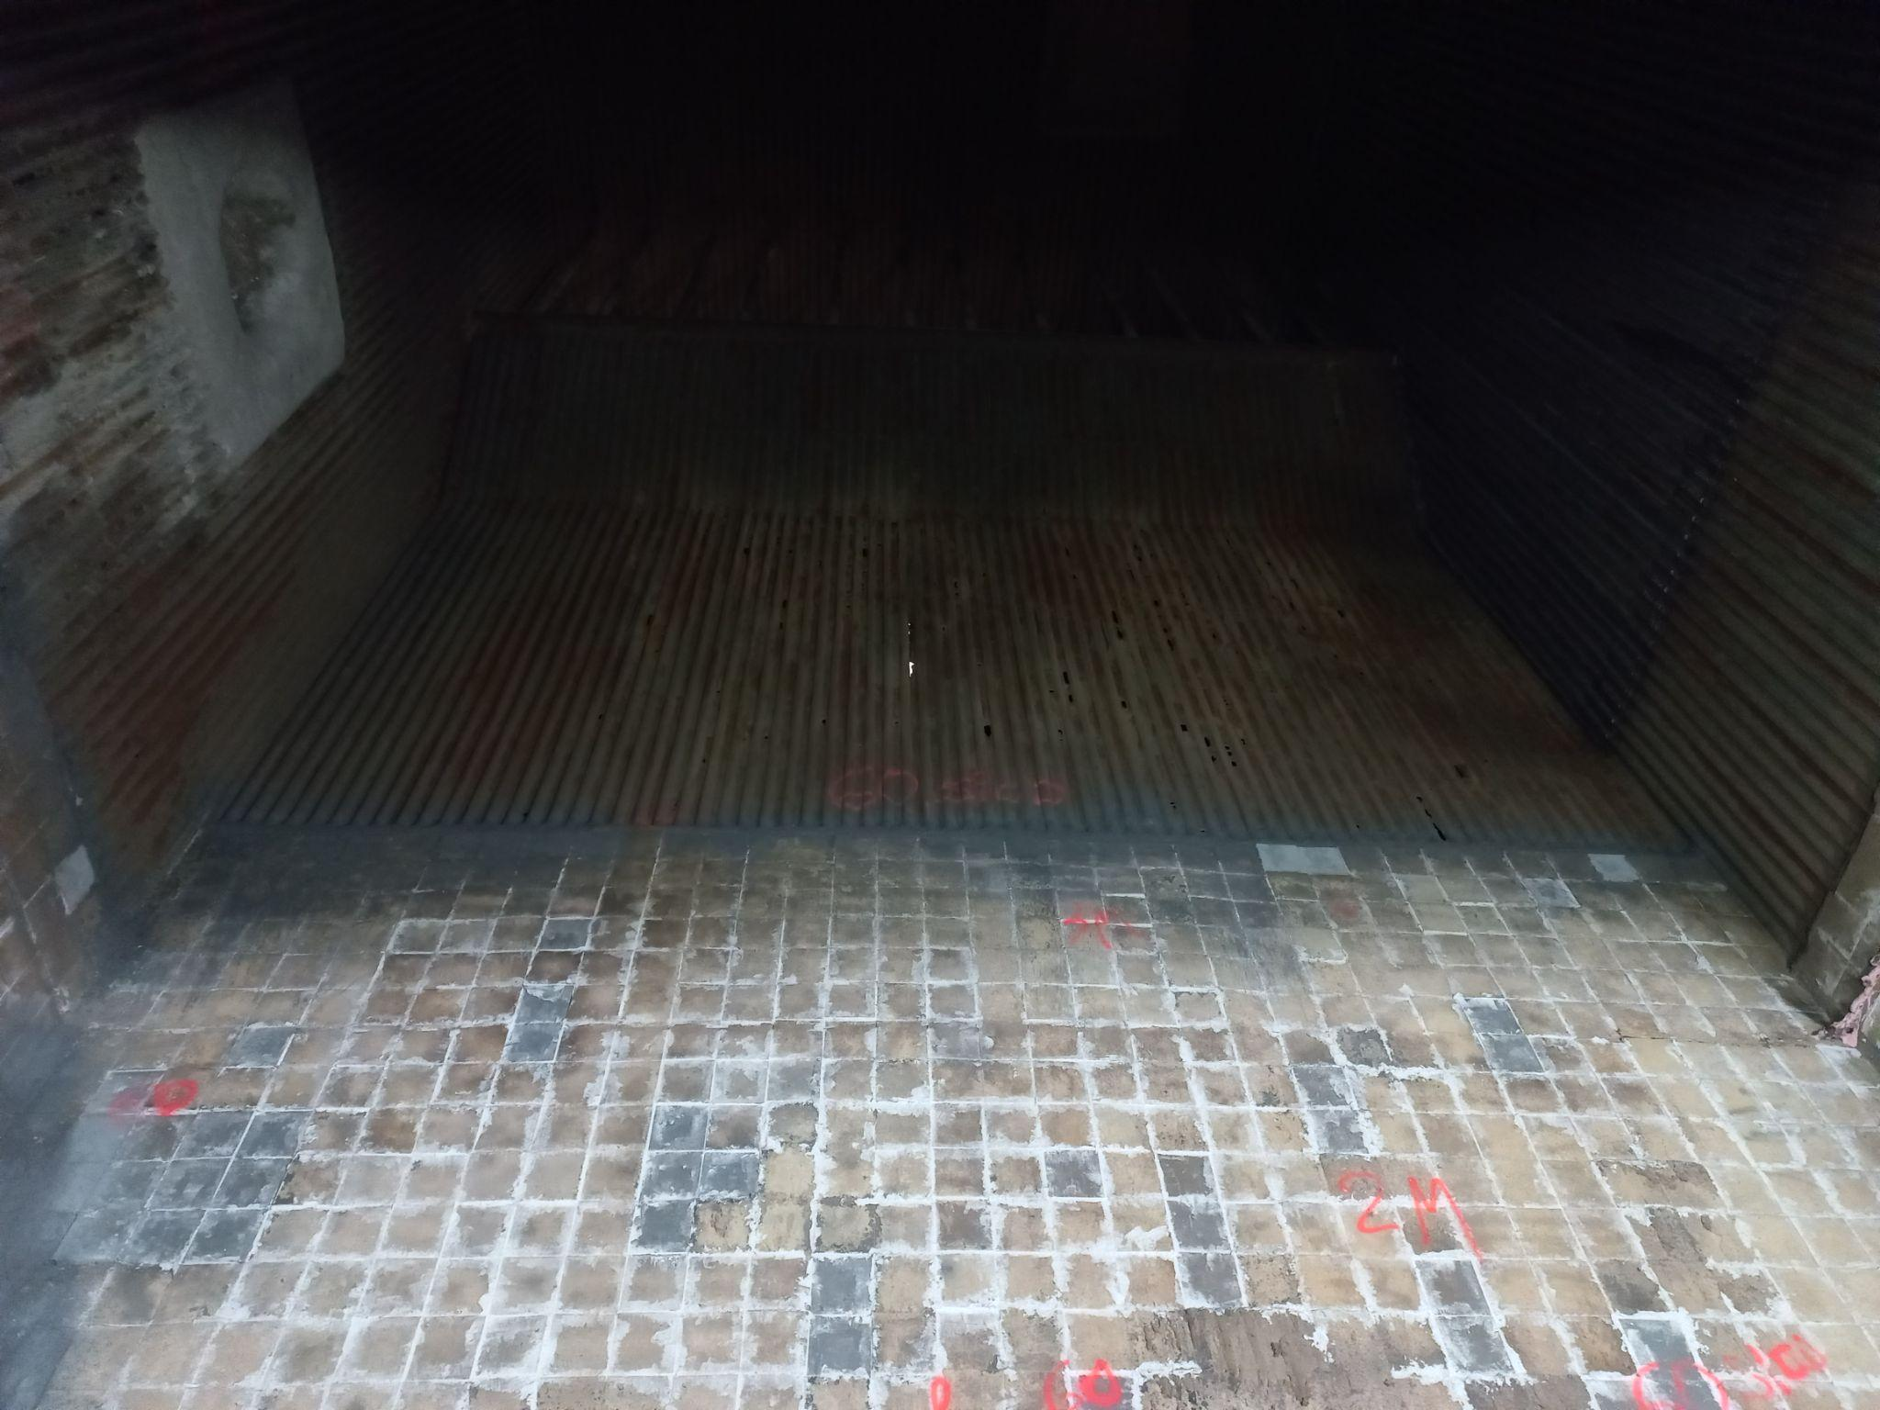
Préventif &
renouvellement
Principaux travaux de renouvellement réalisés lors des arrêts techniques 2022
Four
Réfection de la fumisterie, contrôle grilles & remplacement de registres d’air
12 m2 de Réfractaire remplacé , 25m2 de tuiles neuves et béton nez de voûte refait.
Notes:
15

Slide 16
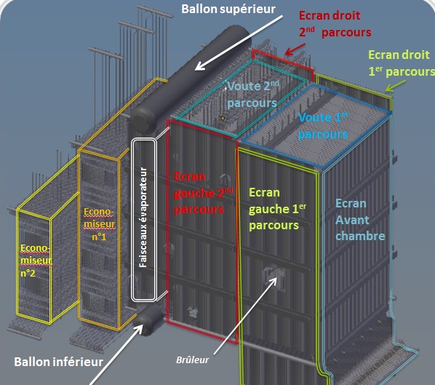
Préventif &
renouvellement
Principaux travaux de renouvellement réalisés lors des arrêts techniques 2022
Chaudière
Remplacement écran droit et surchauffeurs HT
Notes:
16

Slide 17
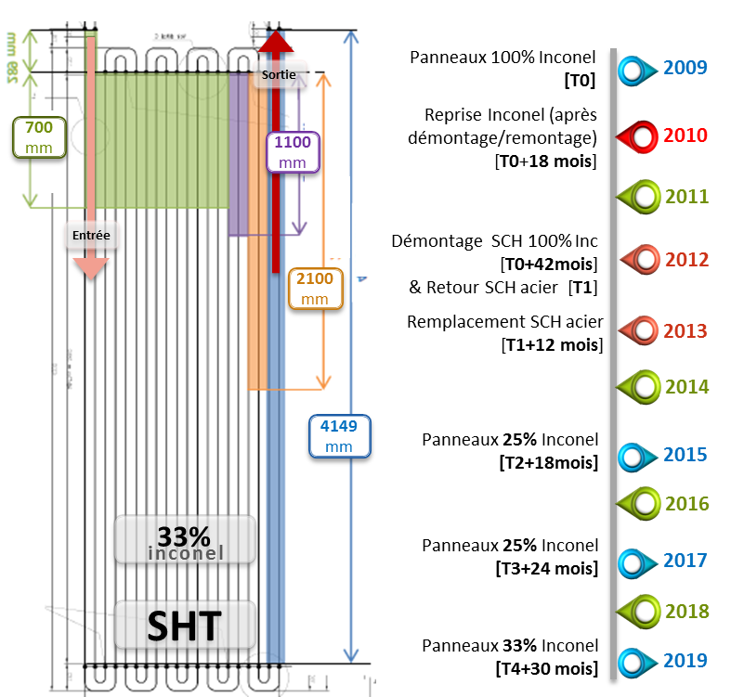
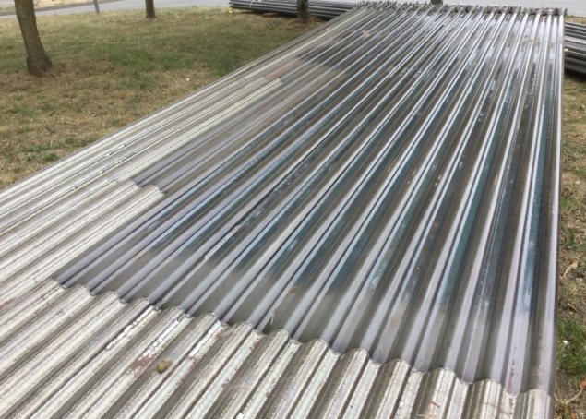
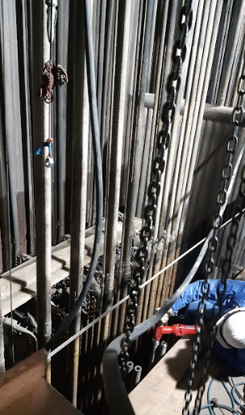
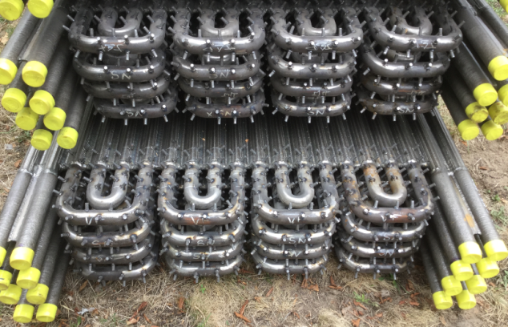
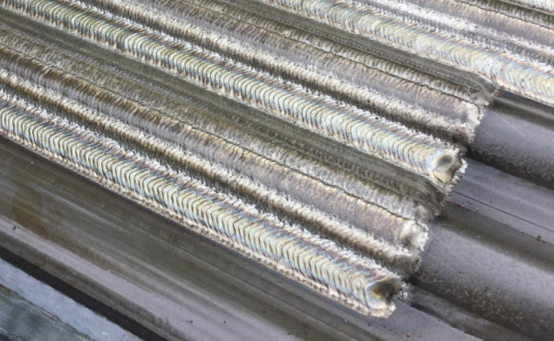
Focus Surchauffeurs
Renouvellement des SHT et bi tubes
Panneaux SHT 33% INCONEL 2022
[ T5 + 36 MOIS]
Notes:
17

Slide 18
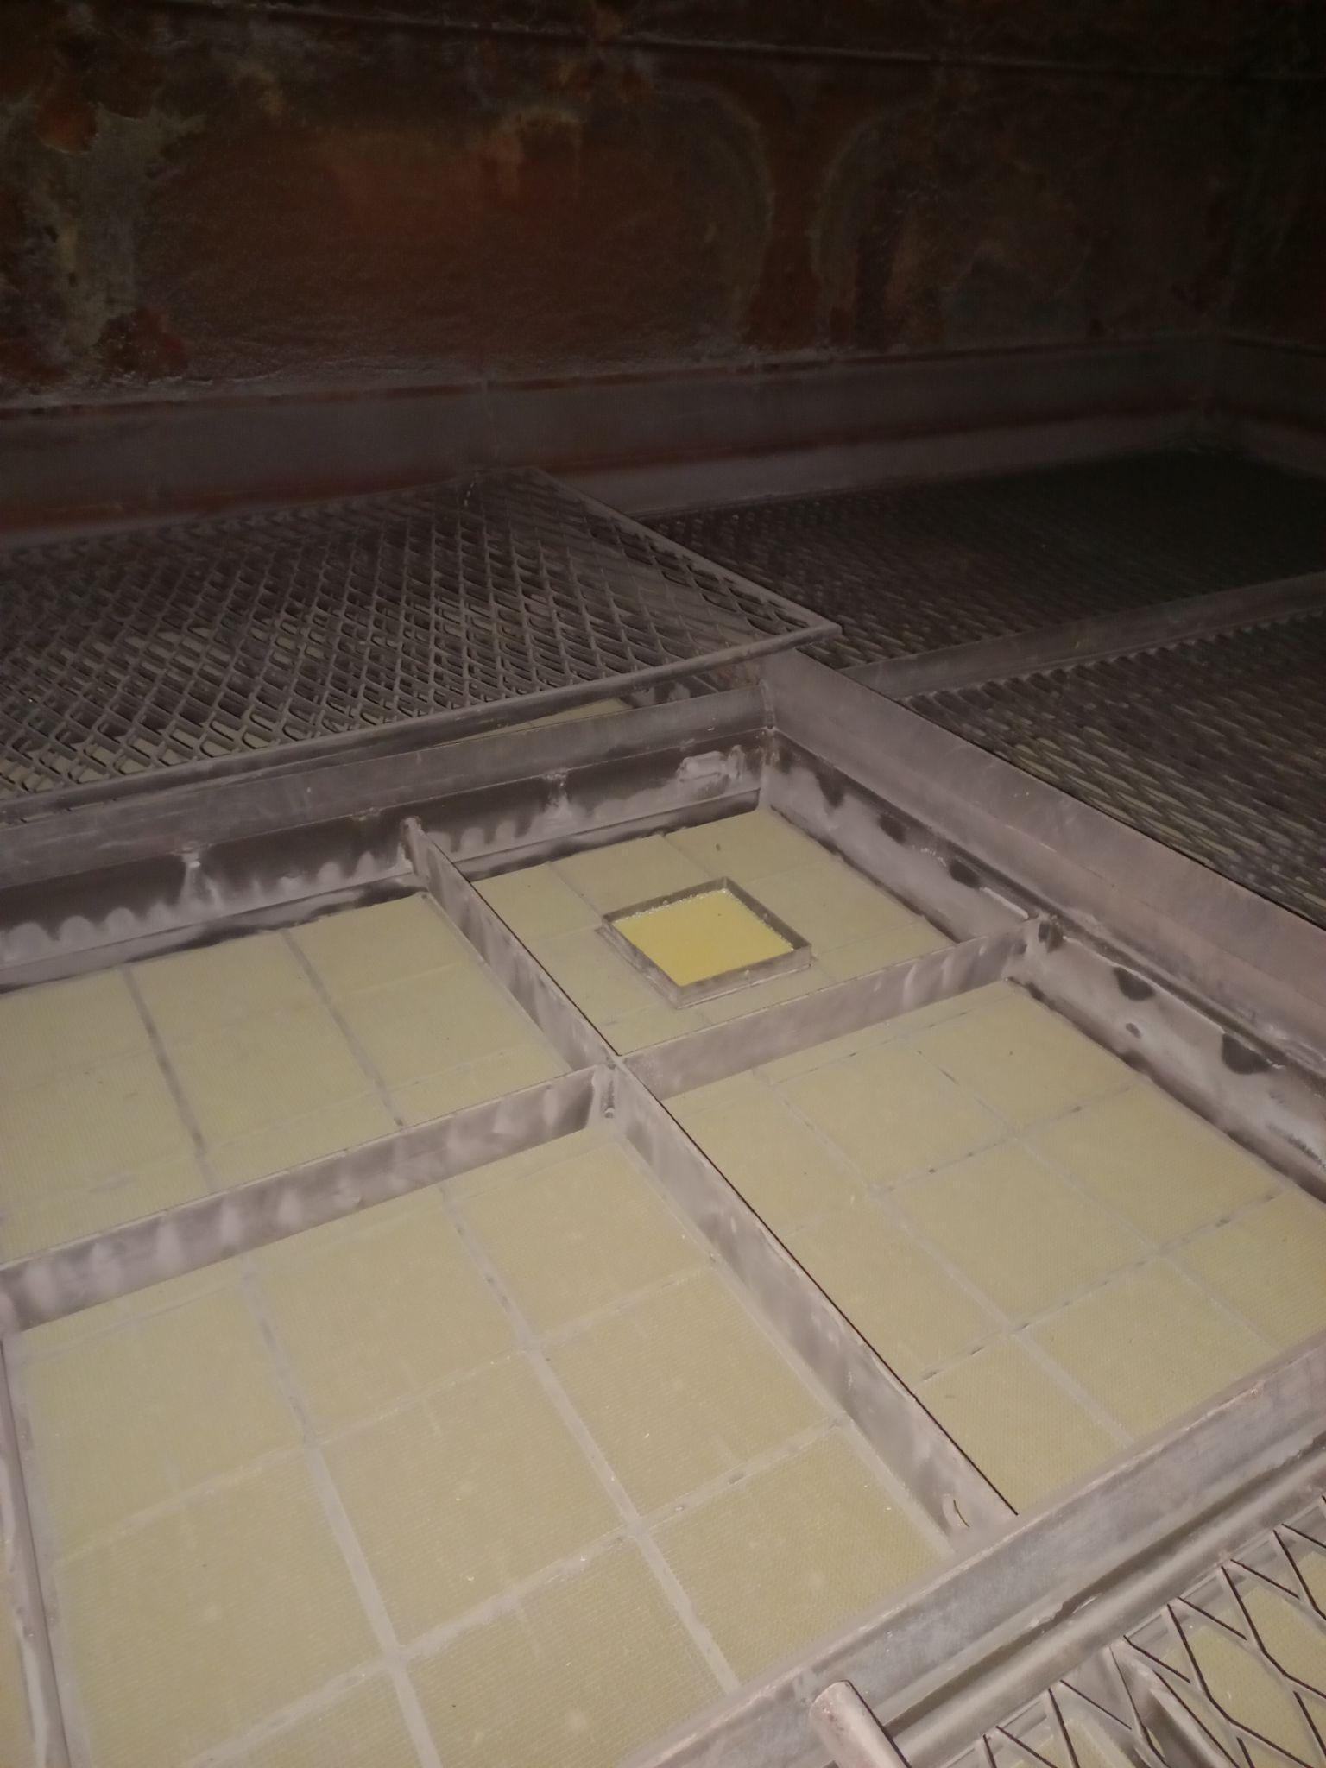
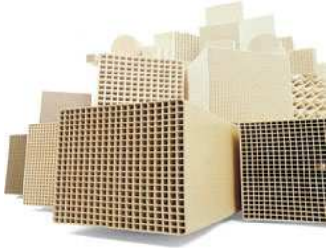
Préventif &
renouvellement
Principaux travaux réalisés lors des arrêts techniques 2022
Traitement
fumées
Contrôles et prises échantillons des lits catalytiques pour analyses
Notes:
18

Slide 19
SOMMAIRE
CSS
Années 2022
01
02
03
Exploitation de l’UVE
Maintenance de l’UVE
Auto-Contrôle
04
06
07
Plan de Surveillance
par le SIVERT
CR DREAL
par M. PARISOT
Actualités, projets
échanges, questions

Slide 20
Auto-contrôle de l’UVE
2022

Slide 21

Rejets Gazeux
Le suivi des Valeurs Limites d’Emissions
Le suivi des indisponibilités des
Moyenne 30/10min [mg/Nm3] - Moyenne Jour [mg/Nm3] - Flux journalier [kg]
Analyseur AMS / Opacimètre / AMESA et système d’acquisition
Compteur 60H VLE 30/10min :
Compteur 60H AMS :
2020
2021
2022
2020
2021
2022
01H30
00H30
01H30
21H09
14H40
07H10
HCL & SO2
SO2
00h30 HCL &
01h00 SO2
Compteur 60H Opacimètre :
2020
2021
2022
00H00
00H00
00H30
2022
2022
100%
Respect des Moyenne Jour :
99.88%
100%
Compteur 85% AMESA :
Respect du 95% CO (7 moy) :
du temps de fonctionnement de la ligne
100%
Compteur Moyenne Jour invalide (maxi 10/an) :
0
Respect des Flux Journalier :
Notes:
21

Slide 22
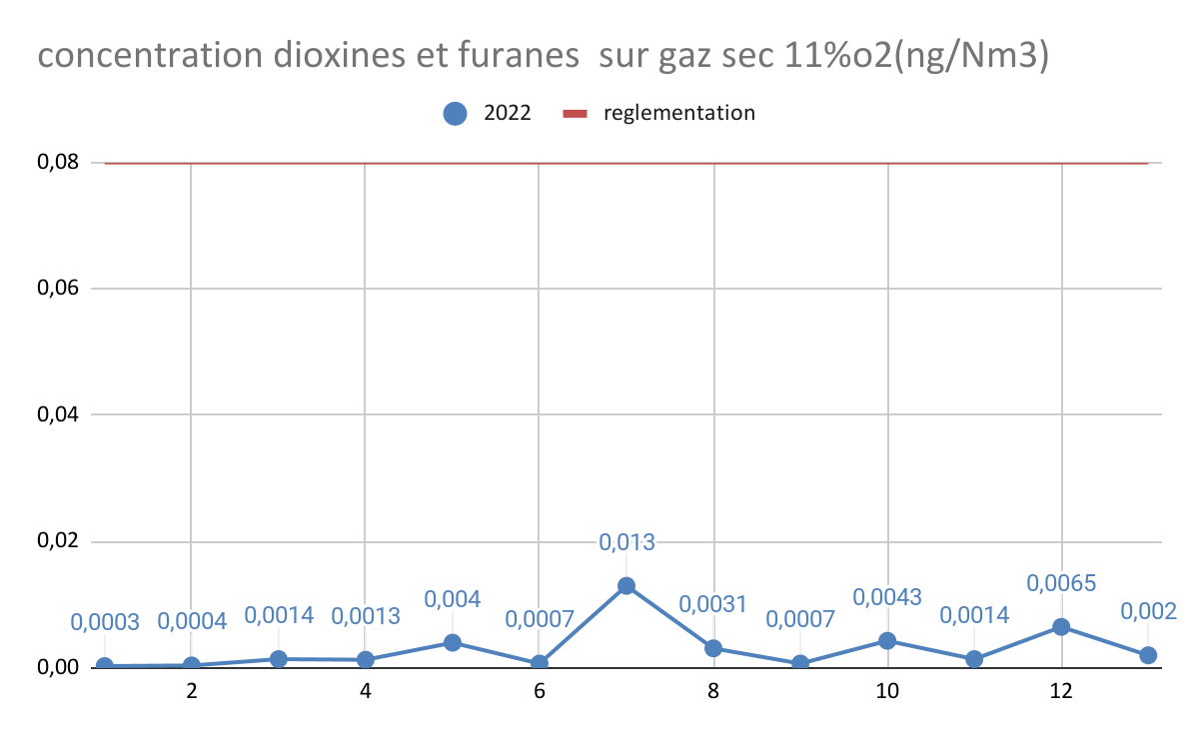
Contrôle Continu des émissions en cheminée
2022
Notes:
22

Slide 23
Résultats des contrôles gazeux par laboratoires accrédités
2022
Concentration des rejets atmosphériques (11%d'O2 et sur gaz sec) 2022
 |  |  | juin2022 | oct.2022
 | Seuils réglementaires |  | S1 | S2
Vitesse gaz de combustion | 12 | m/s | 27,7 | 31
Poussière totale | 5 | mg/Nm3 | 0,081 | 0,38
Chlorure d'Hydrogène HCl | 9 | mg/Nm3 | 2,98 | 5,22
Composé Organiques COVT | 9 | mg/Nm3 | 0,059 | 0,062
Acide Fluorhydrique HF | 0,5 | mg/Nm3 | 0,083 | 0,036
Dioxyde de soufre SO2 | 40 | mg/Nm3 | 16,6 | 4,8
Monoxyde de Carbone CO | 45 | mg/Nm3 | 4,7 | 7,3
Oxyde d'Azote NOX | 80 | mg/Nm3 | 51 | 43
Ammoniac NH3 | 25 | mg/Nm3 | 0,064 | 0,66
Dioxines et Furanes | 0,08 | ng/Nm3 | 0,0009 | 0,0084
Mercure Hg | 0,03 | mg/Nm3 | 0 | 0
Cadmium+Thalium Cd+Ti | 0,03 | mg/Nm3 | 0 | 0,0001
Antimoine-Arsenic-Plomb-Chrome-Cobalt-Cuivre-Manganèse-Nickel-Vanadium (Sb+As+Pb+Cr+Co+Cu+Mn+Ni+V) | 0,025 | mg/Nm3 | 0 | 0,000
Notes:
23

Slide 24
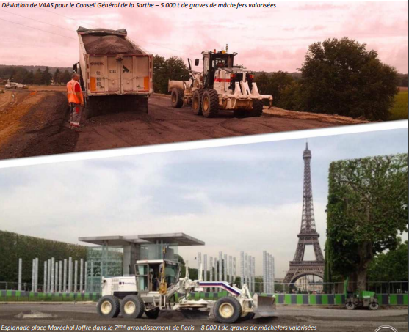

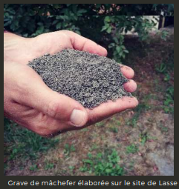
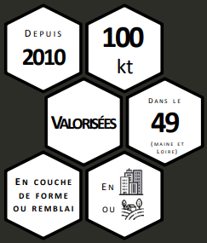
Valorisation de la grave de mâchefers
Notes:
24

Slide 25
Actions sur la qualité du Mâchefer
2022
Actions pour limiter les chlorures dans les mâchefers et le passage de V2 en V1:
Analyses du pouvoir d'entraînement de l’eau de l’extracteur à mâchefer sur les chlorures (lavage) > Bain non saturé
Arrêt recyclage d’apport en eau du décanteur potentiellement saturé en chlorure et injection d’eau brut> pas d’impact significatif (essai sur 6 mois)
Modification du temps de trempe des mâchefers par action sur l’extracteur> pas d’impact significatif (essai sur 1 mois)
Notes:
25

Slide 26
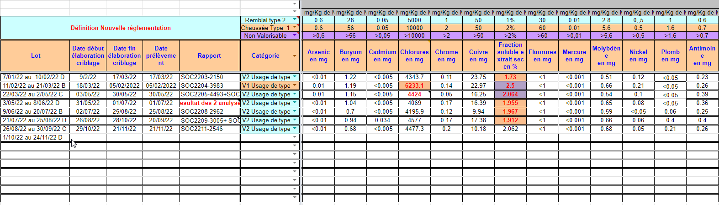
Résultats des analyses mâchefers
2022
Notes:
26

Slide 27
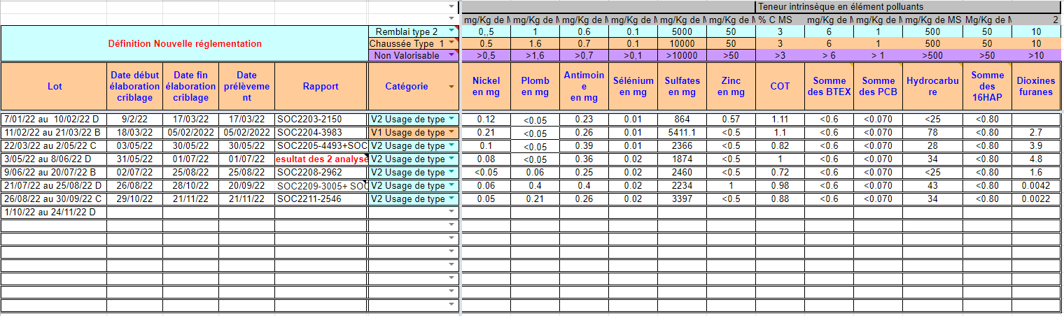
Résultats des analyses mâchefers
2022
Notes:
27

Slide 28
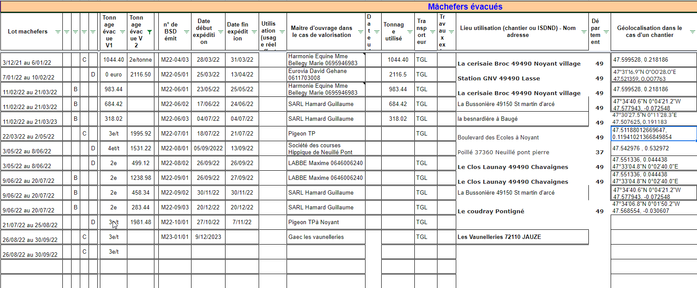
Valorisation de la grave de mâchefers
Année 2022 : 19 965 tonnes de grave de mâchefers expédiées en provenance de l’UVE
Notes:
28

Slide 29
SOMMAIRE
CSS
Années 2022
01
02
03
Exploitation de l’UVE
Maintenance de l’UVE
Auto-Contrôle
04
06
07
Plan de Surveillance
par le SIVERT
CR DREAL
par M. PARISOT
Actualités, projets
échanges, questions

Slide 30

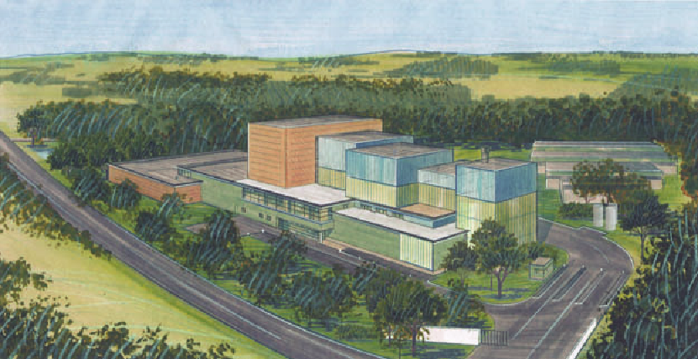
Commission Suivi de site
09 Février 2023
SIVERT de l’Est Anjou

Slide 31
Plan de suivi UVE
2 démarches complémentaires :
- L’autocontrôle
- Le plan de suivi (SIVERT)
Excellence environnementale du traitement des fumées :
valeurs d’émission de -20 à -80 % inférieures à celles autorisées par l’arrêté préfectoral
Plan de suivi - 4 rayons d’action :
In-situ, les mesures de dioxines en semi-continu (système AMESA)
Dans un rayon de 3 km, l’analyse des retombées atmosphérique (jauges owen)
Dans un rayon de 10 km, la bio-indication (l’analyse des lichens)
Dans les exploitations voisines, l’analyse du lait des vaches.

Slide 32


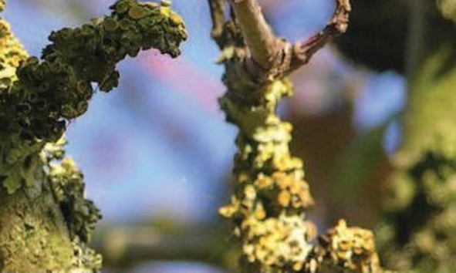

Plan de suivi UVE
Système AMESA
Jauges owen
Lichens
Lait des vaches

Slide 33
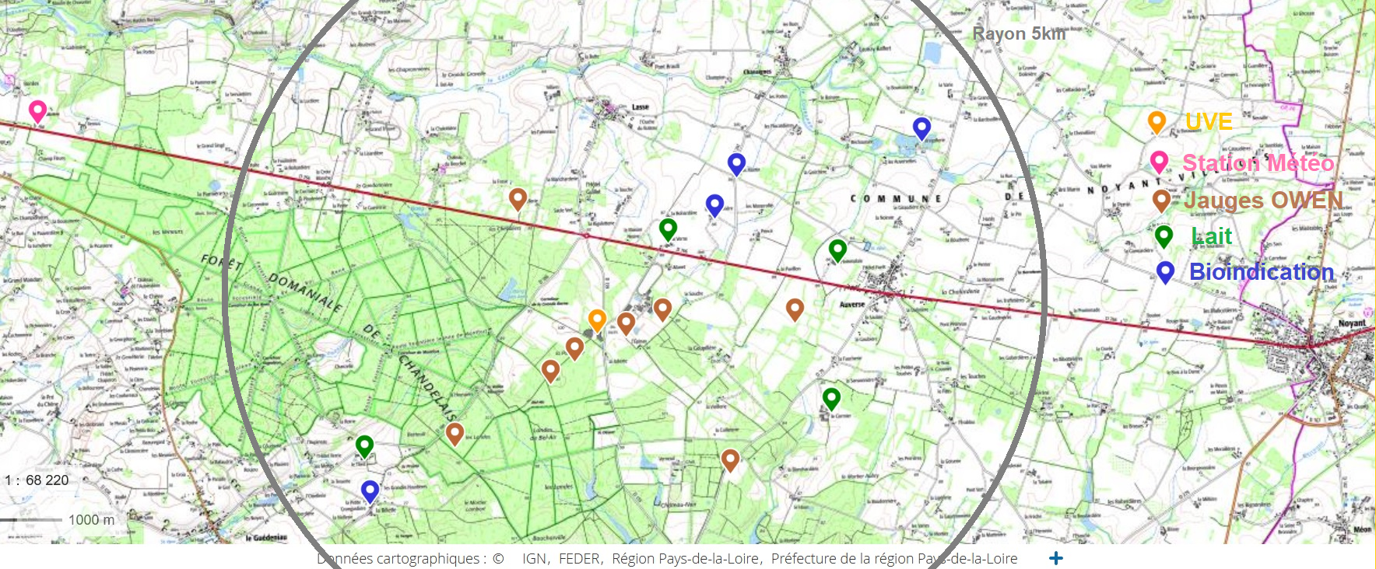

Plan Suivi environnemental
Carte Emplacements Prélèvements

Slide 34
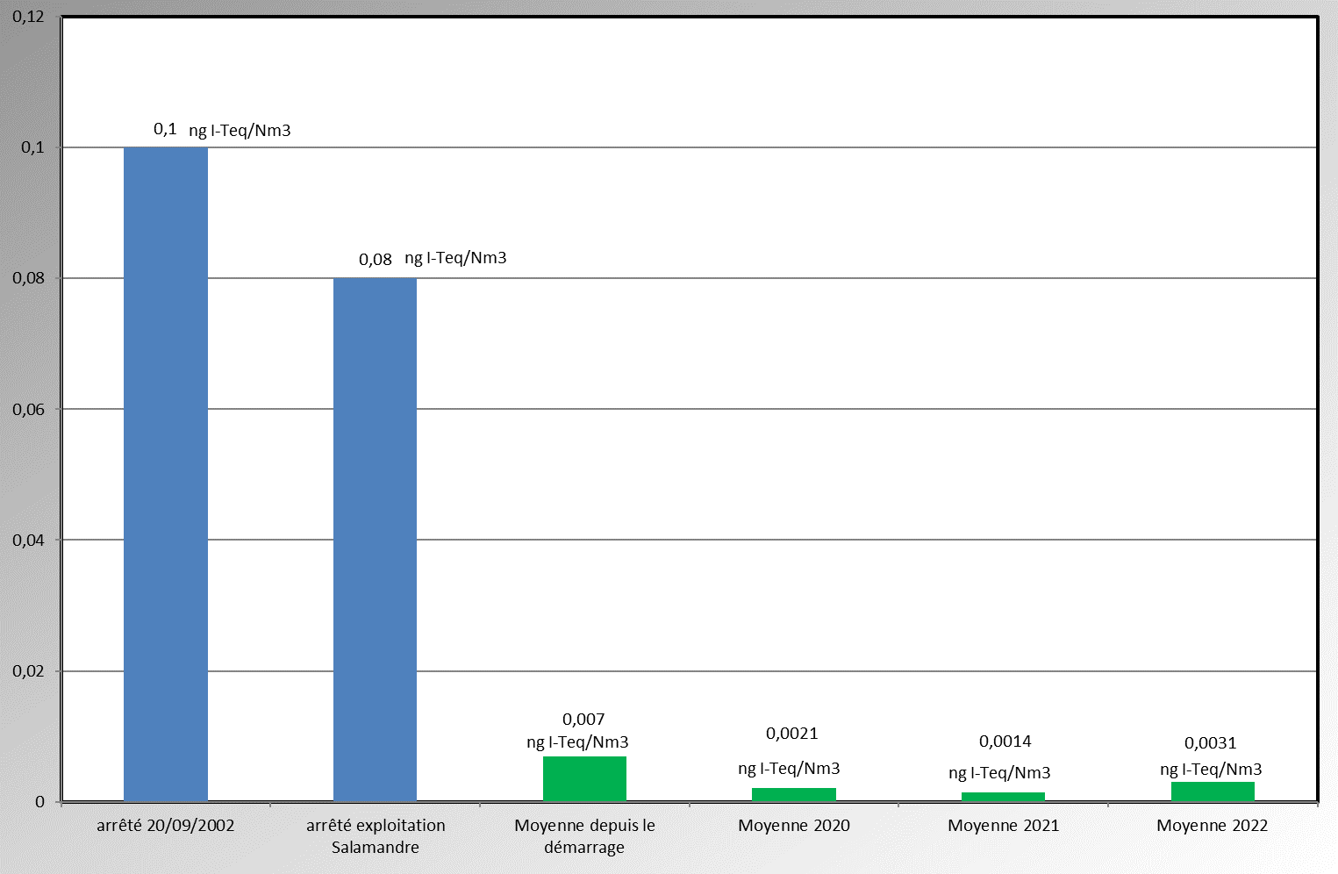
Suivi DIOXINES-Prélèvement en semi continu

Slide 35
Suivi DIOXINES-Prélèvement en semi continu
Date | Valeur Arrêté d’exploitation | Valeur U.V.E.
11/01/2022 au 10/01/2023 | 0,08 ng I-Teq/Nm3 | 0,0031 ng I-Teq/Nm3
Depuis le démarrage de l’UVE (24/10/04 au 10/01/2023)
0.007 ng I-Teq/Nm3

Slide 36
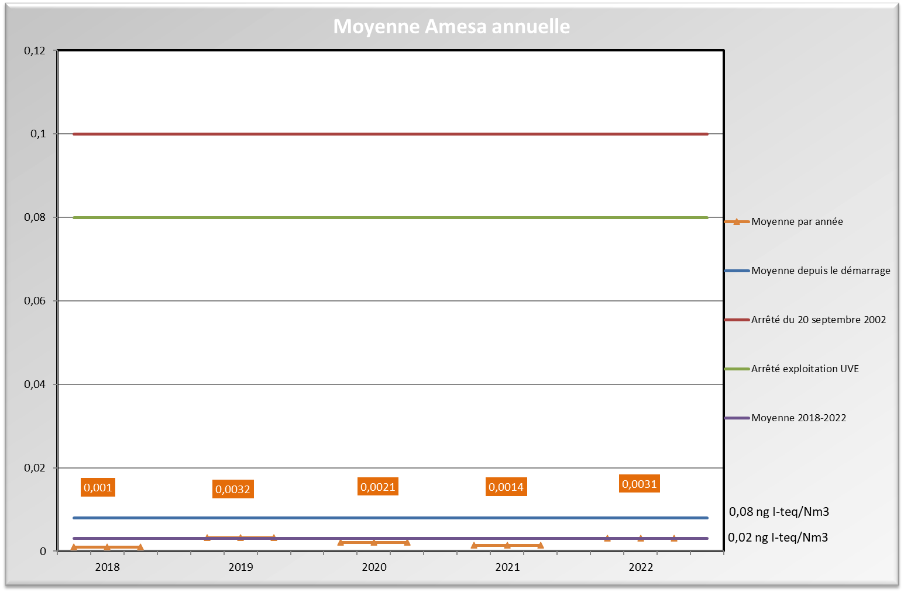
Suivi DIOXINES-Prélèvement en semi continu

Slide 37
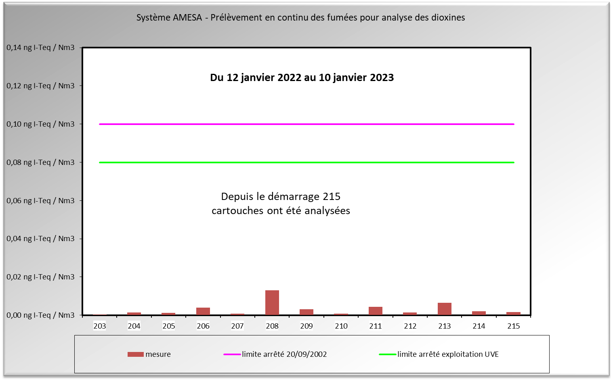
Suivi DIOXINES-Prélèvement en semi continu

Slide 38
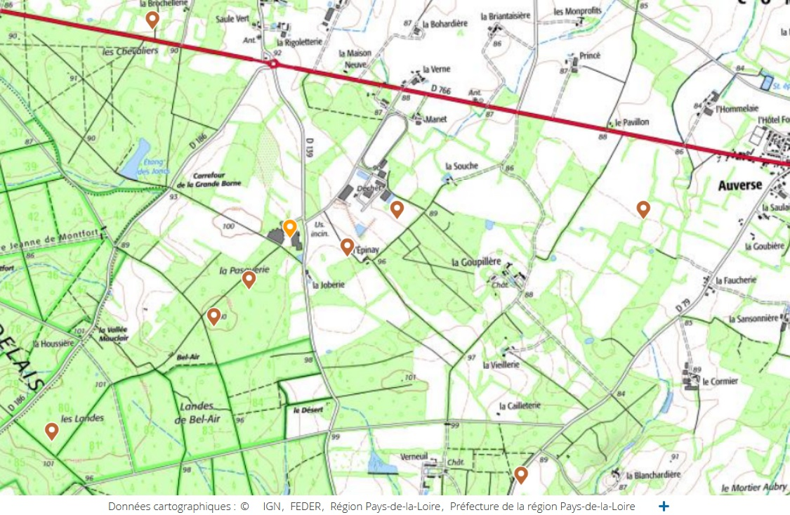
Suivi retombées atmosphériques
Cones Owen

Slide 39
Suivi retombées atmosphériques
Cones Owen
Définition avec Limite de Quantification et sans Limite de Quantification (LQ)
Appareil de mesure dispose d'une limite de détection (3x bdf) et d'une limite de quantification (10xbdf), normes EN 1948 -2 et 3.
Avec LQ :
On somme les limites de quantification quand l'appareil n'est pas en capacité de mesurer une valeur. La valeur réelle se situe entre 0 et cette valeur maximale.
Sans LQ :
On ne somme que les valeurs réellement mesurées. Lorsque la mesure est inférieure au seuil de quantification on considère la mesure non quantifiable.

Slide 40

Suivi retombées atmosphériques
Cones Owen –sans Lq
Période du 14 janvier 2022 au 10 Novembre 2022
Etat des lieux

Slide 41

Suivi retombées atmosphériques
Cones Owen –avec Lq
Période du 14 janvier 2022 au 10 Novembre 2022
Pas de valeurs

Slide 42



BIO INDICATION
Rappel valeurs 2019 à 2021
Prélèvements 2022 réalisés fin 2022
Résultats en cours de finalisation

Slide 43
BIO INDICATION - DIOXINES

Slide 44

BIO INDICATION - DIOXINES

Slide 45

BIO INDICATION - IGQA®
Indice global de la qualité de l'air
Cartographie réalisée en 2003 (état des lieux)
10 points suivis tous les ans
Nouvelle actualisation prévue en 2023

Slide 46

BIO INDICATION - IGQA®

Slide 47

Analyse du lait (rayon 7Km)
* | Arrêt de l'exploitation, remplacée par l'exploitation des grands ormeaux
** | Création d'une GAEC avec une autre exploitation, le troupeau a été déplacée. L'exploitation du Teil a été choisie car elle se trouve également sur l'axe M' des retombées atmosphériques et a proximité de l'UVE

Slide 48

Analyse du lait (rayon 7Km)

Slide 49
Conclusions (1/2)
Valeurs DIOXINES - Prélèvements en continu à la cheminée- AMESA- 2022
Moyenne des valeurs annuelles d’émission 2022, 30 fois < à la norme européenne
Bio Indication– Lichens –
2021 rappel – résultats 2022 en attente
Dioxines et furanes (PCDD/F)
« En 2021, aucune significativité n’est signalée et celle de L2-Bois Martin en 2020 n’est pas reconduite.
La valeur la plus « élevée » de ces bruits de fond est située sur L4-Briantaisière avec 2,3 ng/kg TEQ OMS 1998
soit 11,5% du seuil d’alerte ce qui ne demande bien entendu pas de recommandation. »
Retombées métalliques (ETM)
« Une baisse d’ensemble est remarquée en 2021. Que ce soit en Cd, Pb ou Hg, aucune VS n’est repérée et le Hg,
faible, de 2020 sur L4-Briantaisière n’est pas confirmé. Au moyen terme, seule cette VS avait été visible. »

Slide 50
Conclusions (2/2)
Protocole INERIS – DIOXINES- Cônes OWEN- 2022
" Pour les PCDD-PCDF, les dépôts mesurés sont comparables à un niveau de zone rural –[FIEDLER]. "
Protocole INERIS – METAUX LOURDS- Cônes OWEN- 2022
" Les teneurs sont comparables à un environnement de type bruit de fond rural "
Analyse de DIOXINES dans le lait – exploitations - 2022
Niveau de concentration inférieur à la valeur cible

Slide 51

Merci de votre attention !

Slide 52

Merci de votre attention

